Slide 1
Работа системы теплоснабжения с проектным графиком 150-70°С при пониженном температурном графике 110-70°С
Доцент кафедры АиТЭ, к.т.н. Петрущенков В.А.

Slide 2
Характеристика системы теплоснабжения
Тип системы теплоснабжения открытая (закрытая).
1. Доминирующая нагрузка систем отопления.
2. Проектный температурный график 150-70°С, качественное регулирование, τ’01=150°С; τ’02=70°С.
3. Большинство потребителей систем отопления присоединены по зависимой схеме с элеваторным смешением.
4. Проектный температурный график систем отопления 95-70°С, коэффициент смешения элеваторных узлов u’=2,2; качественное регулирование; τ’03=95°С.
5. Рассматривается работа системы теплоснабжения в непроектных условиях при расчетной температуре наружного воздуха tн.0=-24°С.
τ01=110°С; u=2,2; расход сетевой воды G0=G’0, либо больший при наличии резерва производительности сетевых насосов и наличии пропускной способности тепловой сети.
6. Расчетная температура воздуха в помещениях tв.р=18(20)°С.

Slide 3
Модельная задача №1
Снижение температуры воздуха в помещениях при круглосуточном сохранении расчетного воздухообмена
Система уравнений для проектной работы
Q’0.p=k’п⋅F⋅Δt’0=G’0⋅c⋅(τ’01-τ’02)=G’п⋅c⋅(τ’03-τ’02)=k’зд⋅A⋅(tв.р-tн.0) для пониженной температуры τ01=110°С
Q0.p=kп⋅F⋅Δt0=G0⋅c⋅(τ01-τ02)=Gп⋅c⋅(τ03-τ02)=k’зд⋅A⋅(tв-tн.0)
Δt0=0,5(τ03+τ02)-tв; Δt’0=0,5(τ’03+τ’02)-tв.p;
G’п=G’0⋅(1+up)=Gп=G0⋅(1+up); k’п=В(Δt’0)^{n}; kп=В(Δt0)^{n}; n=0,3.
Результаты решения
Q0.p/Q’0.p=0,75; tв=7,5°С; τ01=110°С; τ02=50°С; τ03=69°С.

Slide 4
Модельная задача №2
Увеличение расхода сетевой воды при круглосуточном сохранении расчетного воздухообмена и расчетной температуры воздуха в помещениях
Система уравнений для проектной работы
Q’0.p=k’п⋅F⋅Δt’0=G’0⋅c⋅(τ’01-τ’02)=G’п⋅c⋅(τ’03-τ’02)=k’зд⋅A⋅(tв.р-tн.0) для пониженной температуры τ01=110°С
Q’0.p=Q0.p=kп⋅F⋅Δt0=G0⋅c⋅(τ01-τ02)=Gп⋅c⋅(τ03-τ02)=k’зд⋅A⋅(tв.р-tн.0)
Δt0=0,5(τ03+τ02)-tв.р; Δt’0=0,5(τ’03+τ’02)-tв.p;
G’п=G’0⋅(1+up); Gп=G0⋅(1+up); k’п=В(Δt’0)^{n}; kп=В(Δt0)^{n}; n=0,3.
Результаты решения
G0/G’0=2,46; tв=18°С; τ01=110°С; τ02=77,4°С; τ03=87,6°С.

Slide 5
Модельная задача №3
Снижение нагрузки отопления за счет уменьшения кратности воздухообмена при сохранении расчетной температуры воздуха в помещениях
Система уравнений для проектной работы
Q’0.p=k’п⋅F⋅Δt’0=G’0⋅c⋅(τ’01-τ’02)=Gп⋅c⋅(τ’03-τ’02)=k’зд⋅A⋅(tв.р-tн.0) для пониженной температуры τ01=110°С
Q0.p=kп⋅F⋅Δt0=G0⋅c⋅(τ01-τ02)=Gп⋅c⋅(τ03-τ02)=kзд⋅A⋅(tв.р-tн.0)
Δt0=0,5(τ03+τ02)-tв.р; Δt’0=0,5(τ’03+τ’02)-tв.p;
G’п=G’0⋅(1+up)=Gп=G0⋅(1+up); k’п=В(Δt’0)^{n}; kп=В(Δt0)^{n}; n=0,3.
Результаты решения
Q0.p/Q’0.p=0,665; tв=18°С; τ01=110°С; τ02=56,8°С; τ03=73,4°С.

Slide 6
Модельная задача №4
Увеличение расхода сетевой воды в соответствии с запасом сетевых насосов по производительности, снижение воздухообмена, сохранение расчетной температуры воздуха помещений
Система уравнений для проектной работы
Q’0.p=k’п⋅F⋅Δt’0=G’0⋅c⋅(τ’01-τ’02)=G’п⋅c⋅(τ’03-τ’02)=k’зд⋅A⋅(tв.р-tн.0) для пониженной температуры τ01=110°С
Q’0.p=Q0.p=kп⋅F⋅Δt0=G0⋅c⋅(τ01-τ02)=Gп⋅c⋅(τ03-τ02)=kзд⋅A⋅(tв.р-tн.0)
Δt0=0,5(τ03+τ02)-tв.р; Δt’0=0,5(τ’03+τ’02)-tв.p;
G’п=G’0⋅(1+up); Gп=G0⋅(1+up); k’п=В(Δt’0)^{n}; kп=В(Δt0)^{n}; n=0,3.
G0/G’0=1,35
Результаты решения
Q0.p/Q’0.p=0,777; tв=18°С; τ01=110°С; τ02=63,9°С; τ03=78,3°С.

Slide 7
Тепловые потери, связанные с нормативным воздухообменом помещений
Состав тепловых потерь, определяющих нагрузку систем отопления k_{зд}=k_{н.огр}+k_{вент,} k_{вент ~} n_{в} n_{в} – кратность воздухообмена, n_{в}=L_{вент}/V_{от}, ч⁻¹ для жилых зданий постройки 80-х…90-х годов доля вентиляции в нагрузке отопления 40-45% (n_{в}=1,0 ч⁻¹) для жилых зданий постройки 2000-х годов доля вентиляции в нагрузке отопления 50-55% (n_{в}=1,0 ч⁻¹)
По СНиП 23-02-2003 (СП 50.13330.2012) “Тепловая защита зданий” для жилых зданий n_{в}=3А_{ж}z_{вент}/(0,85V_{от}⋅168)=3А_{ж}/(0,85V_{от}), то есть z_{вент}=168 час/нед.
А_{ж} – площадь спален, детских, гостиных, библиотек, столовых, кухонь-столовых для общественных и административных зданий n_{в}=(4…10)А_{р}z_{вент}/(0,85V_{от}⋅168), z_{вент}=56…84 час/нед.

Slide 8
Нормы воздухообмена
СНиП 23-02-2003 (СП 50.13330.2012)
“Тепловая защита зданий” средняя кратность воздухообмена за отоп. п. nв≈0,7-1,0 ч⁻¹
СТО НПО АВОК 2.1-2008, СТО СРО НП СПАС-05-2013 “Энергосбережение в зданиях. Расчет и проектирование систем вентиляции жилых многоквартирных зданий” в режиме обслуживания nв=0,35…0,5 ч⁻¹ в нерабочем режиме nв=0,1…0,2 ч⁻¹
А_{ж} – не включает площадь кухонь, столовых, санузлов среднесуточное значение не более nв=0,35 ч⁻¹.
Изменение nв с 1,0 до 0,35 ч⁻¹ приводит к снижению мощности системы отопления на 29%.
В задаче №3 t_{в}=18°C обеспечивается при снижении мощности системы отопления на 33%, в задаче №4 на 22%.

Slide 9
Спасибо за внимание!
СНиП 31-01-2003. Здания жилые многоквартирные (на июль 2015 г.)
Помещение | Кратность или величина воздухообмена, м³ в час, не менее
 | в нерабочем режиме | в режиме обслуживания
Спальная, общая, детская комнаты | 0,2 | 1,0
Библиотека, кабинет | 0,2 | 0,5
Кладовая, бельевая, гардеробная | 0,2 | 0,2
Тренажерный зал, бильярдная | 0,2 | 80 м³
Постирочная, гладильная, сушильная | 0,5 | 90 м³
Кухня с электроплитой | 0,5 | 60 м³
Помещение с газоиспользующим оборудованием | 1,0 | 1,0 + 100 м³ на плиту
Помещение с теплогенераторами и печами на твердом топливе | 0,5 | 1,0 + 100 м³ на плиту
Ванная, душевая, уборная, совмещенный санузел | 0,5 | 25 м³
Сауна | 0,5 | 10 м³ на 1 человека
Машинное отделение лифта | — | По расчету
Автостоянка | 1,0 | По расчету
Мусоросборная камера | 1,0 | 1,0

Slide 10
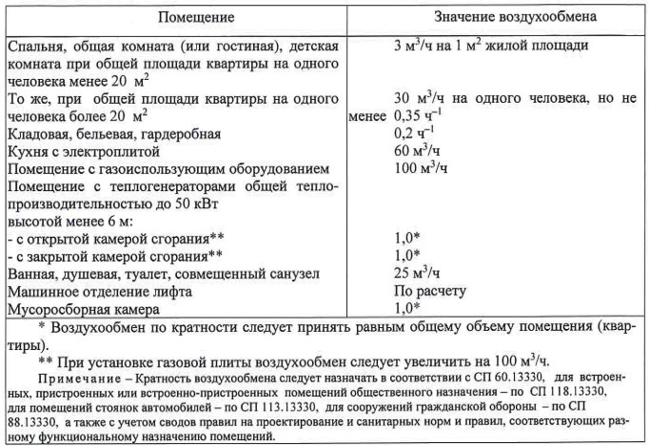
СП 54.13330.2016. “Здания жилые многоквартирные.
Правила проектирования” (действующий)

Slide 11
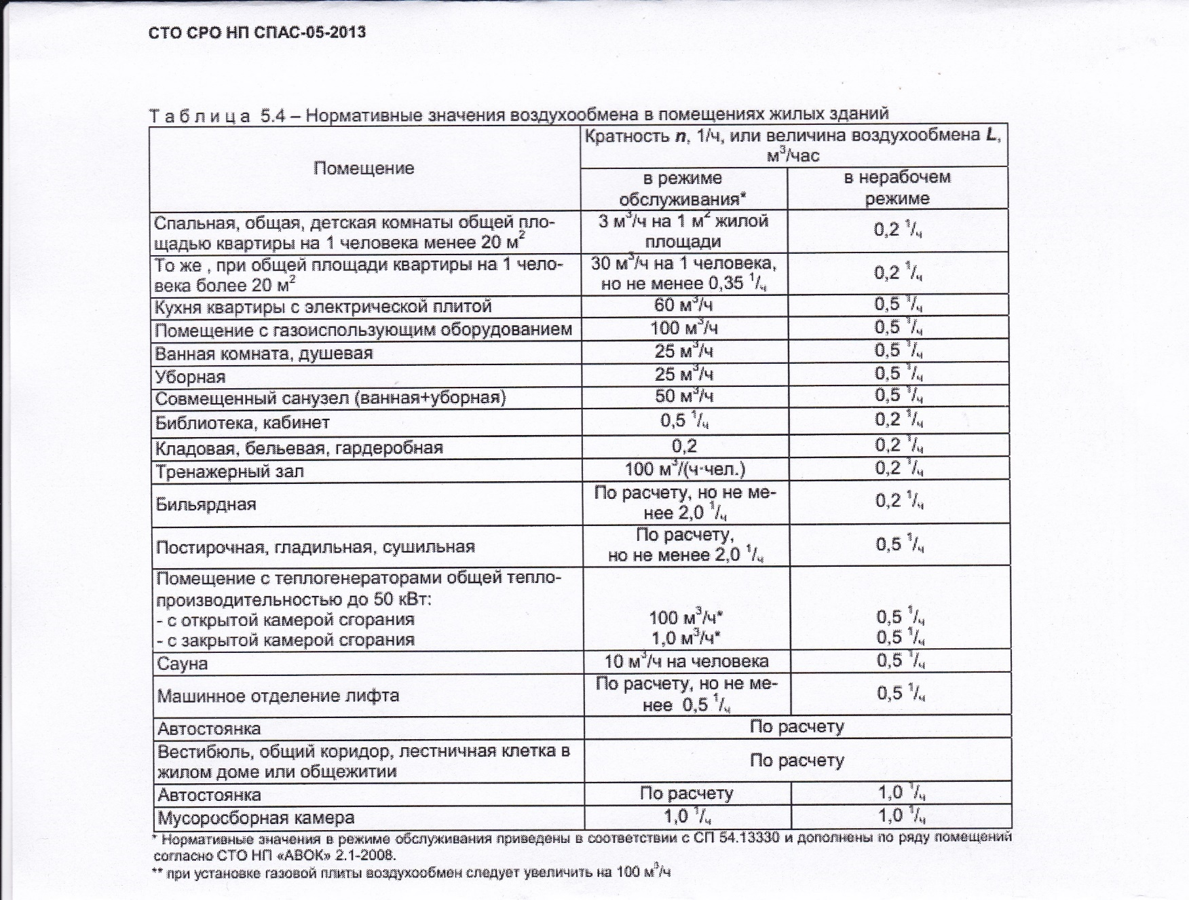
СТО СРО НП СПАС-05-2013 “РАСЧЕТ И ПРОЕКТИРОВАНИЕ СИСТЕМ ВЕНТИЛЯЦИИ ЖИЛЫХ МНОГОКВАРТИРНЫХ ЗДАНИЙ”

Slide 12
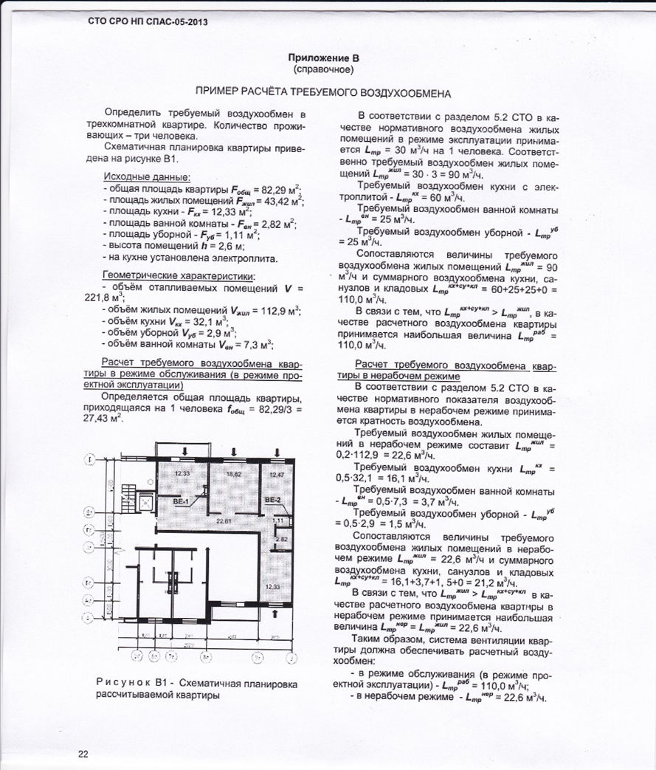
В режиме обслуживания для 3-х комнатной квартиры с 3-мя жильцами n_{в}=0,5 ч⁻¹ ; в нерабочем режиме n_{в}=0,1 ч⁻¹, среднесут. значение n_{в}≈0,35 ч⁻¹.
Notes:
В режиме обслуживания n=0,5; в нерабочем режиме n=0,1.

Slide 13
Влияние неравномерности использования систем вентиляции
1. Наличие режима обслуживания и нерабочего режима одного помещения приводит к снижению проектной кратности воздухообмена с 0,7…1,0 до ∼0,35 ч⁻¹.
2. Независимое использование вентиляции помещений разных зданий приводит к необходимости учета часовой неравномерности по аналогии с нагрузкой ГВС k_{вент.ср}=k_{вент}/k_{час.неравн.}, k_{час.неравн.}≈2.
3. Для теплового источника реальная расчетная нагрузка отопления должна снижаться в сравнении с проектной со 100% до 55+45⋅0,35/0,7/2=66%.

Slide 14
Работа системы отопления с элеваторным смешением в нерасчетных режимах

Slide 15
Зависимость коффициента смешения от сопротивления контура системы отопления

Slide 16
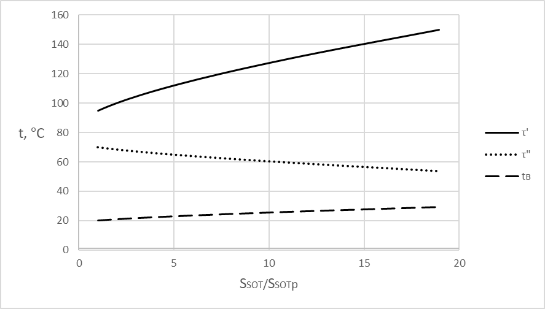
Зависимости характерных температур от относительного сопротивления контура системы

Slide 17
Зависимость мощности системы отопления от сопротивления контура системы отопления

Slide 18
Выводы
1. Для формирования температурного графика системы теплоснабжения необходимо определить среднюю расчетную нагрузку систем отопления в старых и новых зданиях с учетом актуальных норм воздухообмена, длительности режимов обслуживания и нерабочих режимов помещений, неодновременности работы систем вентиляции. Величина нагрузки отопления для режима обслуживания помещений близка к заявленным нагрузкам, средняя расчетная нагрузка отопления снизится в сравнении с ней на ∼30%.
2. На основе уточненной общей средней нагрузки отопления для теплового источника необходимо определить новый пониженный температурный график для существующей системы теплоснабжения, обеспечивающий расчетные температуры в помещениях при температуре холодной 5-дневки. Ожидаемый ориентировочный график 110-60°С.
3. Методику определения параметров пониженного температурного графика необходимо оформить в виде СТО заинтересованных организаций Санкт-Петербурга.

